Slide 1



x
신재생에너지 IoT 개발자 입문 과정

Slide 2
CSS(1)

Slide 3

Notes:
웹 퍼블리셔, 프론트엔드 개발자 희망한다? 중요! 집중집중

Slide 4


귀여운 – 형용사 미니언이 – 명사
춤춘다 – 동사
Notes:
내가 좋아하는 미니언 등장 >_<
문장에 비유하기
- HTML: 명사
- CSS: 형용사
- JS: 동사

Slide 5
CSS
💡 Cascading Style Sheet
➡️ 웹 페이지를 디자인하기 위해 사용하는 언어

Slide 6


CSS 사용 이유?
Notes:
빈 집, 인테리어 이쁘게 된 집

Slide 7
우리의 친구! 개발자 도구
💡 브라우저에서 개발 편의를 위해 제공하는 도구
지금 보고 있는 웹페이지의 HTML, CSS, JavaScript 등을 볼 수 있음
해당 코드를 수정하여 자기 마음대로 변경이 가능!
HTML 구조 및 CSS 값 등을 확인 가능하므로 자주 사용 예정
특정 요소 코드 보기 / 크기 줄이기 / 모바일 버전 확인 가능
✅ 개발자 도구 열기
(Widows) F12 / ctrl + shift + i (Mac) command + option +

Slide 8
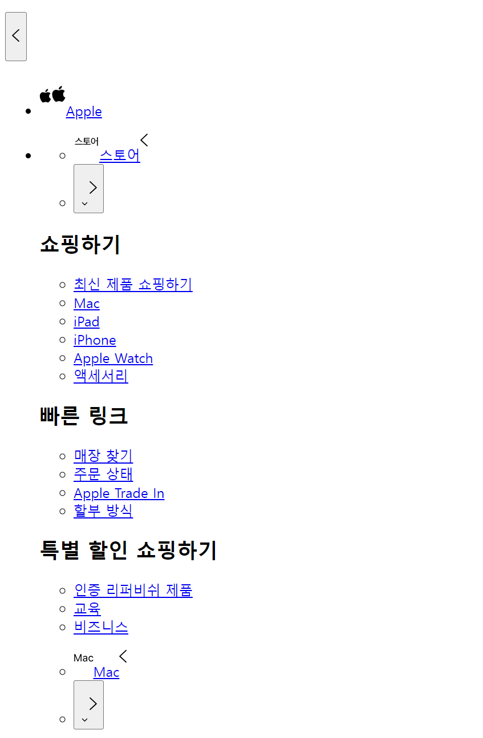
CSS를 지워보자?!

Slide 9
CSS 참조 방식
1️⃣ 인라인 방식
2️⃣ 내장 방식
3️⃣ 링크 방식

Slide 10
인라인 방식
✅ 각 요소의 style 속성에 전부 스타일을 직접 적어줘야 함
아래에서 같은 스타일을 가진 태그를 사용하려고 해도 코드를 복붙 필요
즉, 재사용이 불가능

Slide 11
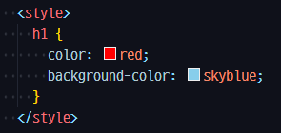
내장 방식
💡HTML의 <head> 태그 내부에 사용할 Style을 <style> 태그로 선언하여 사용!
태그에 같은 스타일 적용이 가능!!
그런데 다른 HTML 파일에는 어떻게 쓰죠?
혹시나 스타일이 바뀌면 모두 바꿔줘야 하나요?

Slide 12
링크 방식
💡 모든 Style을 하나의 CSS 파일에 넣고, 필요한 HTML 파일에서 해당 파일을
링크해서 사용하는 방식
재사용? OK
스타일 변경 발생? OK

Slide 13
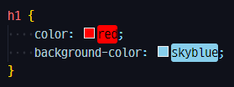
링크 방식
index.html
index.css

Slide 14
CSS 참조 방식
인라인
방식
>
내장
방식
?
링크
방식
🤔 그런데 3가지 방식이 겹치면 어떻게 되죠?
기본 룰은 가장 늦게 읽히는 것이 우선으로 적용 됩니다!
인라인 방식은 내장, 링크 방식에 무조건 우선!
내장, 링크 방식은 늦게 쓰여진 것이 우선!

Slide 15
Quiz. 내장 방식을 이용할 때 <style> 태그는 어느 곳에 사용될까요? 1. <html> 2. <head> 3. <body> 4. 기타
Notes:
문제

Slide 16
Quiz. 내장 방식을 이용할 때 <style> 태그는 어느 곳에 사용될까요? 1. <html> 2. <head> 3. <body> 4. 기타

Slide 17

실습. CSS 맛보기
인라인 방식, 내장 방식, 링크 방식을 자유롭게 사용하여 아래 사진과 같이 만들어보세요!
힌트
<div style=“background-color: ‘색상’; width: 0px; height: 0px”></div>
Notes:
실습!

Slide 18
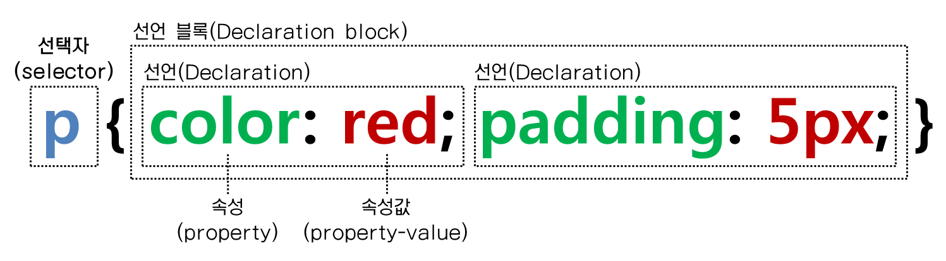
CSS, 선택자(Selector)
CSS는 HTML 요소의 style을 정의하여야 하므로 스타일을 적용하고자 하는 HTML 요소를 선택할 수 있어야 한다
선택자는 스타일을 적용하고자 하는 HTML 요소를 선택하기 위해 CSS에서 제공하는 수단

Slide 19
CSS, 속성(Property)
선택자로 HTML 요소를 선택하고 { } 내에 속성 값을 지정하여 다양한 style을 정의
여러 개의 프로퍼티를 연속해서 지정할 수 있으며 세미콜론(;)으로 구분
속성은 표준 스펙으로 이미 지정되어 있는 것을 사용, 사용자가 임의로 정의할 수 없다

Slide 20
CSS, 값(Value)
값은 해당 속성에 사용할 수 있는 값을 키워드나 크기 단위 또는 색상 단위 등의 특정 단위로 지정

Slide 21
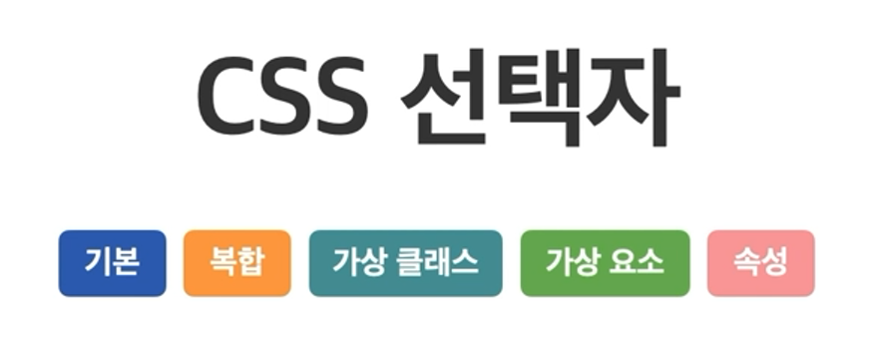
Notes:
선택자의 종류

Slide 22
기본(단일) 선택자

Slide 23
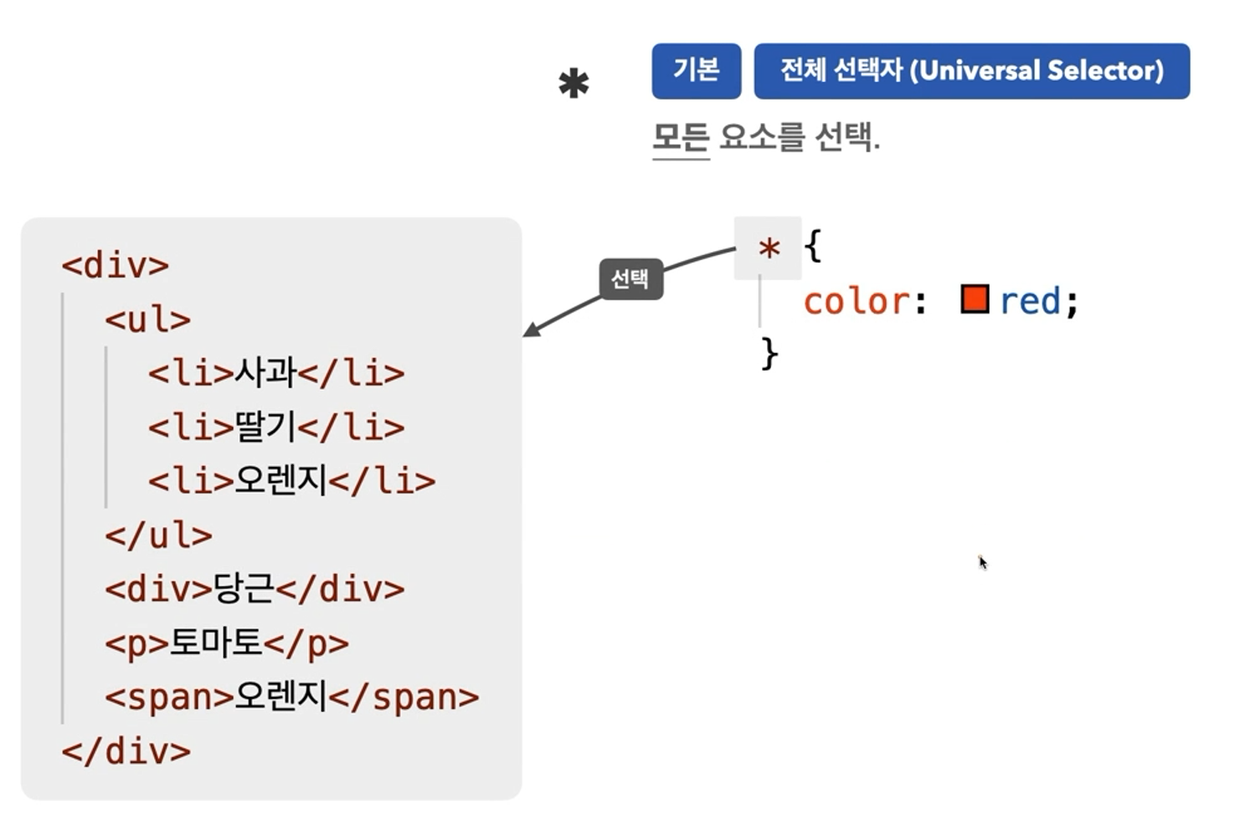
CSS 선택자 – 단일 선택자
전체 선택자
태그 선택자
Class 선택자
ID 선택자

Slide 24
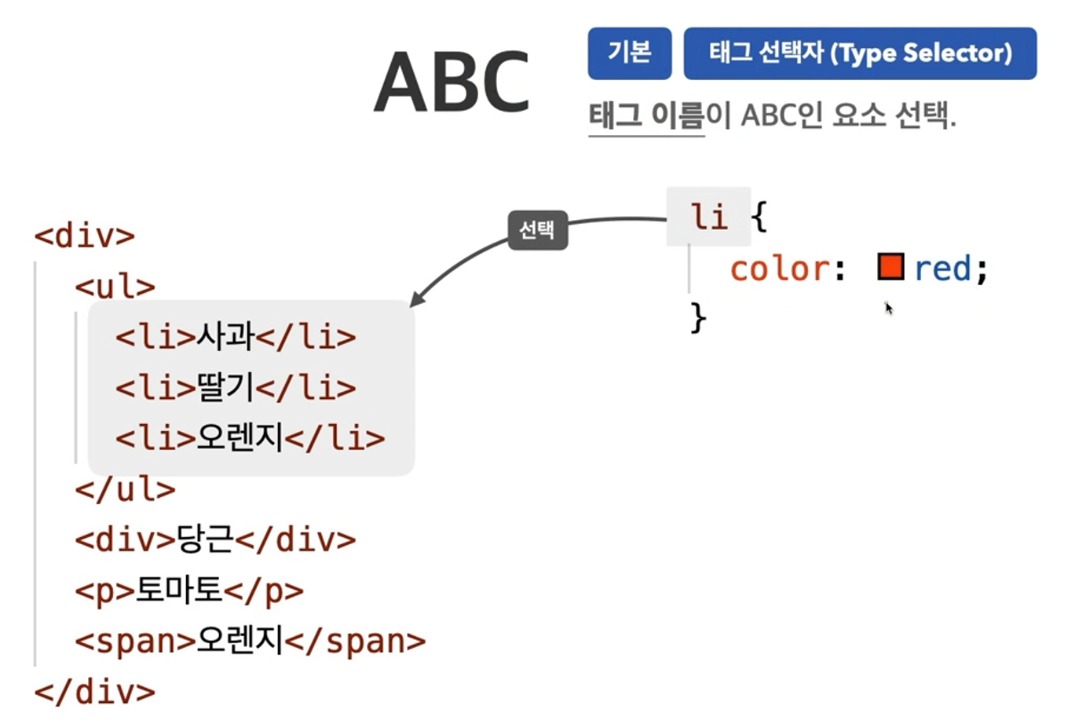
CSS 선택자 – 단일 선택자
전체 선택자
태그 선택자
Class 선택자
ID 선택자

Slide 25
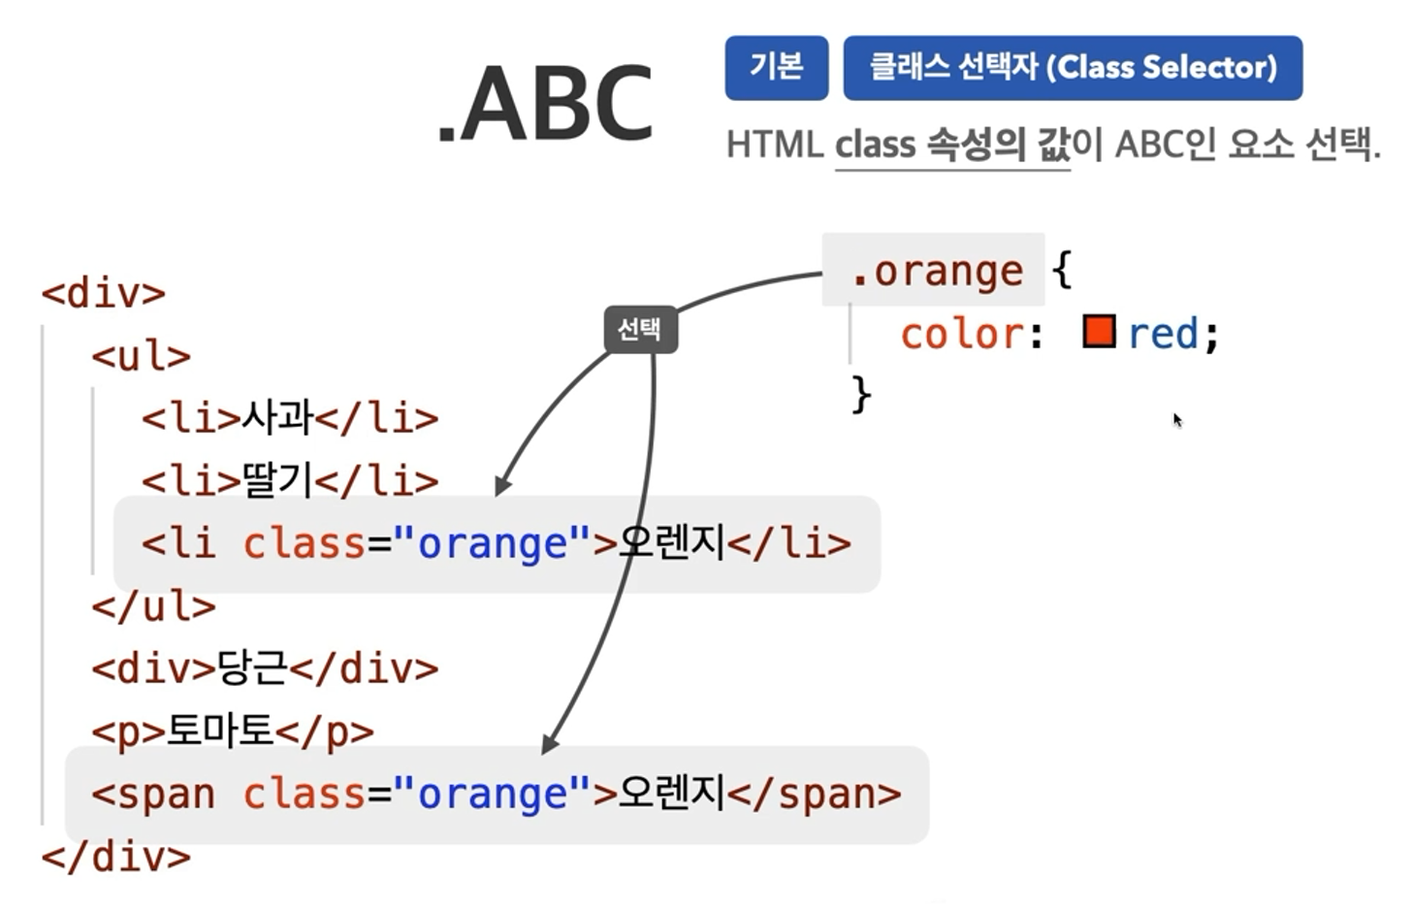
CSS 선택자 – 단일 선택자
전체 선택자
태그 선택자
Class 선택자
ID 선택자

Slide 26
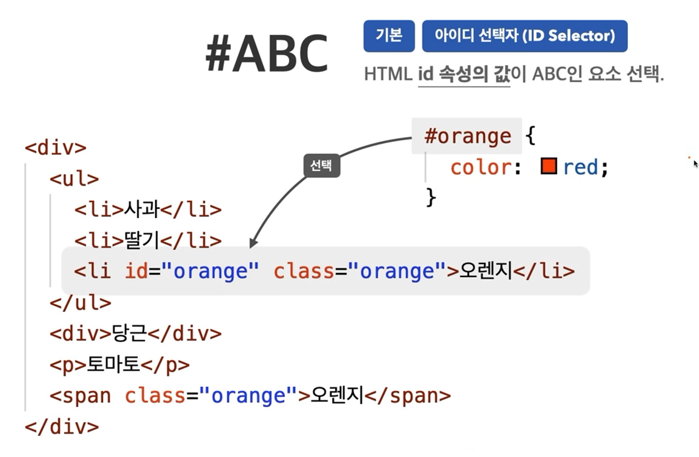
CSS 선택자 – 단일 선택자
전체 선택자
태그 선택자
Class 선택자
ID 선택자
Notes:
실습 하기!

Slide 27

실습. 기본클래스 선택자 실습
코딩온 LMS에 로그인해주세요. (Slack #강의 채널의 책갈피 확인)
[코딩온] HTML, CSS, JS 실습 강의 클릭
➡ [CSS 선택자 실습] 커리큘럼 클릭
➡ [선택자 연습하기] > [기본클래스 선택자] 실습 진행
*Slack #과제 채널의 스레드 댓글로 코드 및 결과 캡쳐를 제출해주세요!

Slide 28
복합 선택자

Slide 29
CSS 선택자 – 복합 선택자
✅ 특수한 요소를 호출하고 싶을 때, 기본 선택자만으로는 선택이 불가능한 경우에 사용

Slide 30
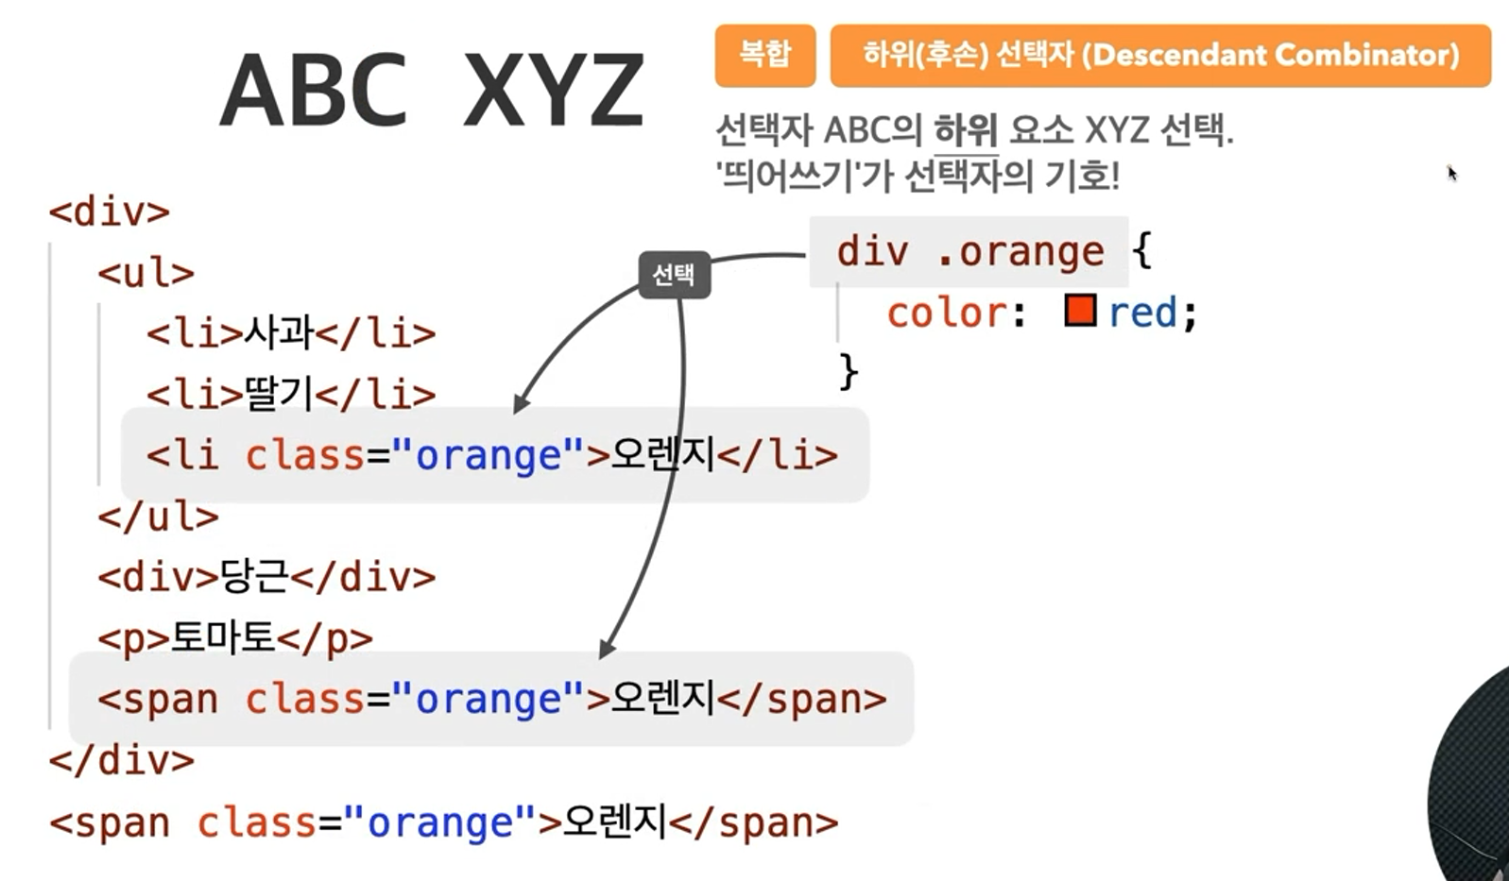
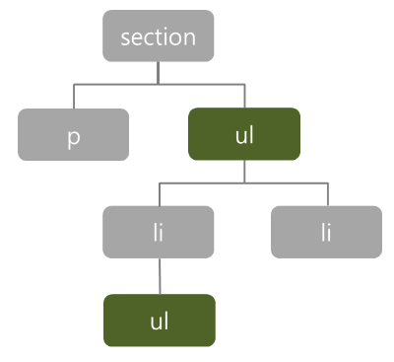
CSS 선택자 – 복합 선택자
✅ 하위 선택자

Slide 31
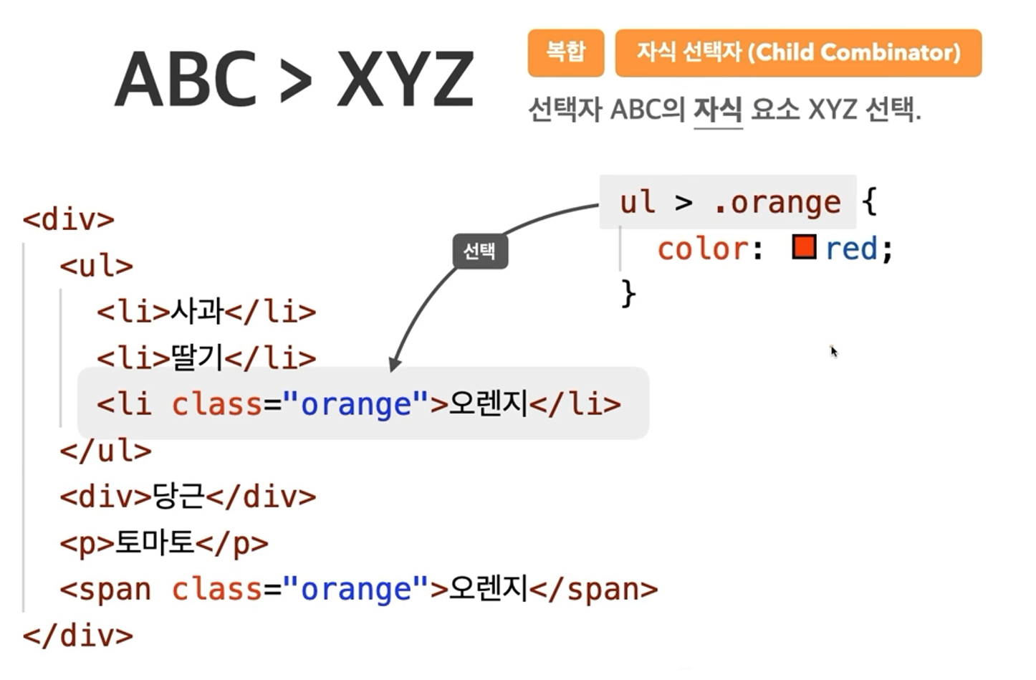
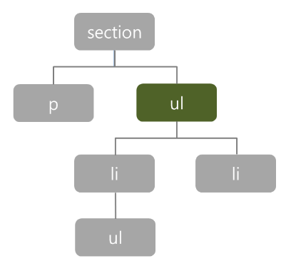
CSS 선택자 – 복합 선택자
✅ 자식 선택자 (>)

Slide 32
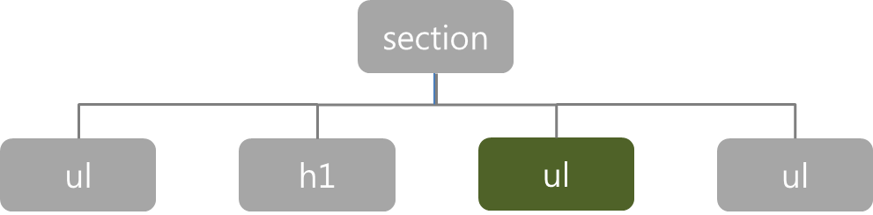
CSS 선택자 – 복합 선택자
✅ 인접 형제 선택자 (+)
# h1 다음 형제 중 ul 하나 선택
h1 + ul { }

Slide 33
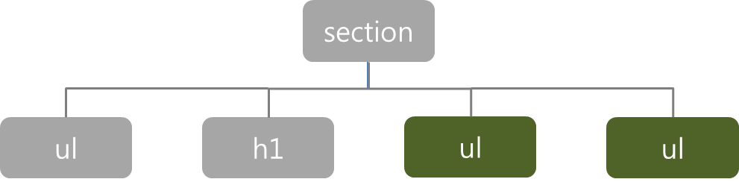
CSS 선택자 – 복합 선택자
✅ 일반 형제 선택자 (~)
# h1 다음 형제 중 ul 모두 선택
h1 ~ ul { }

Slide 34
실습. 복합클래스 선택자 실습
코딩온 LMS에 로그인해주세요. (Slack #강의 채널의 책갈피 확인)
[코딩온] HTML, CSS, JS 실습 강의 클릭
➡ [CSS 선택자 실습] 커리큘럼 클릭
➡ [선택자 연습하기] > [복합클래스 선택자] 실습 진행
*Slack #과제 채널의 스레드 댓글로 코드 및 결과 캡쳐를 제출해주세요!

Slide 35
가상 클래스 선택자

Slide 36
CSS 선택자 – 가상 클래스 선택자
💡 사용자의 행동에 따라 변화하는 가상 상황에 따라서 요소 선택 시 각 요소의
상황에 따라 사용자가 원하는 요소를 선택 할 때 사용
✅ 종류
가상 클래스 선택자
사용자의 행동에 따라 변화 : hover, active, focus, visited
요소의 상황 : first-child, last-child, nth-child, …
부정 선택 : not

Slide 37
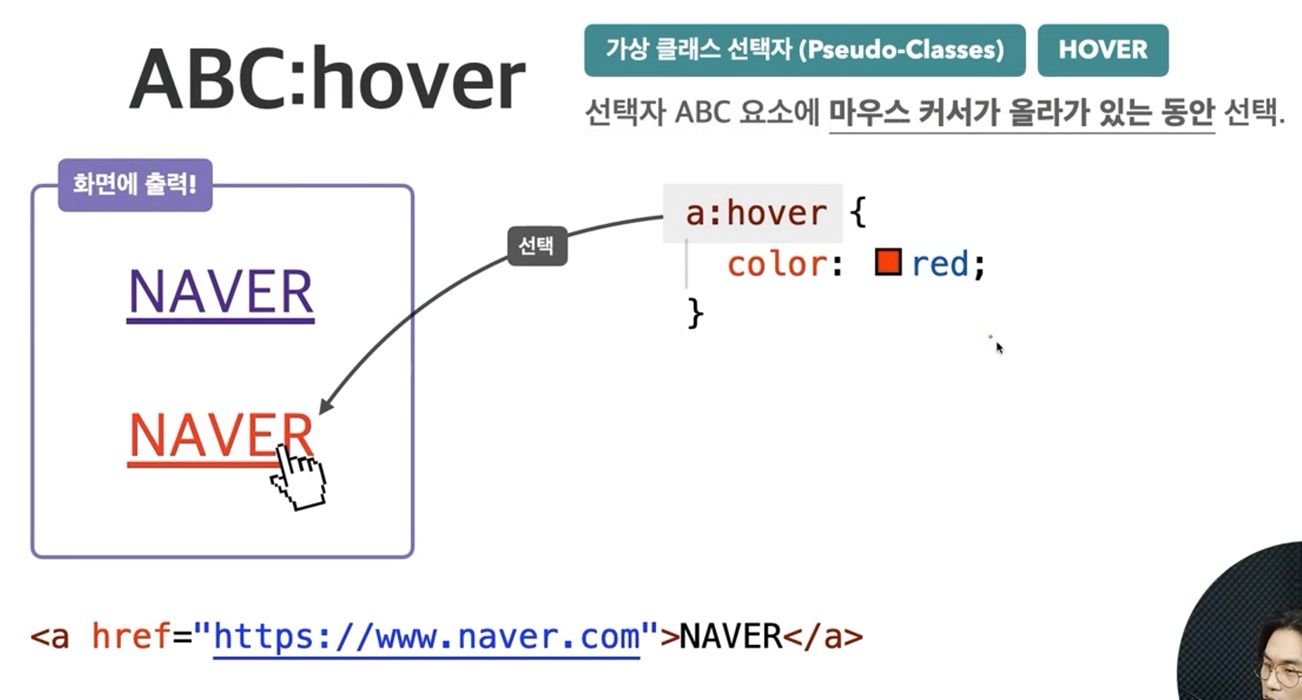

Slide 38
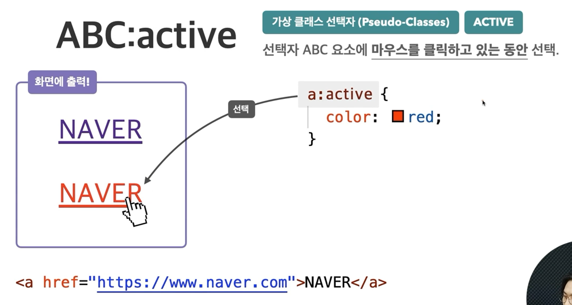

Slide 39
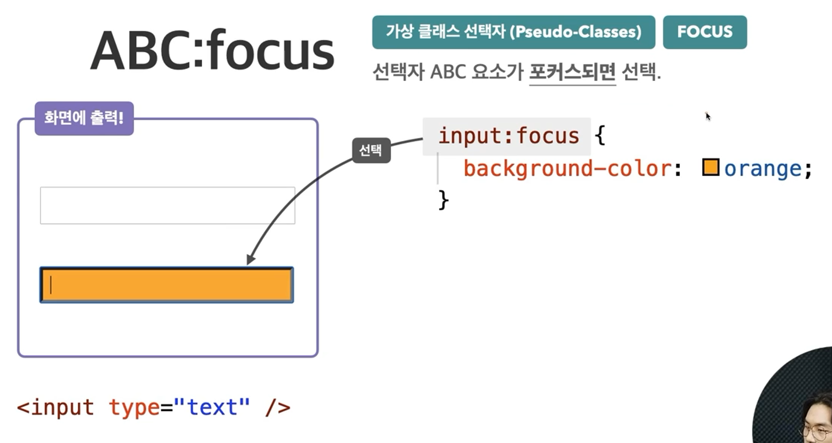

Slide 40
실습. 가상클래스 선택자 실습
코딩온 LMS에 로그인해주세요. (Slack #강의 채널의 책갈피 확인)
[코딩온] HTML, CSS, JS 실습 강의 클릭
➡ [CSS 선택자 실습] 커리큘럼 클릭
➡ [선택자 연습하기] > [가상클래스 선택자 - 1] 실습 진행
*Slack #과제 채널의 스레드 댓글로 코드 및 결과 캡쳐를 제출해주세요!

Slide 41
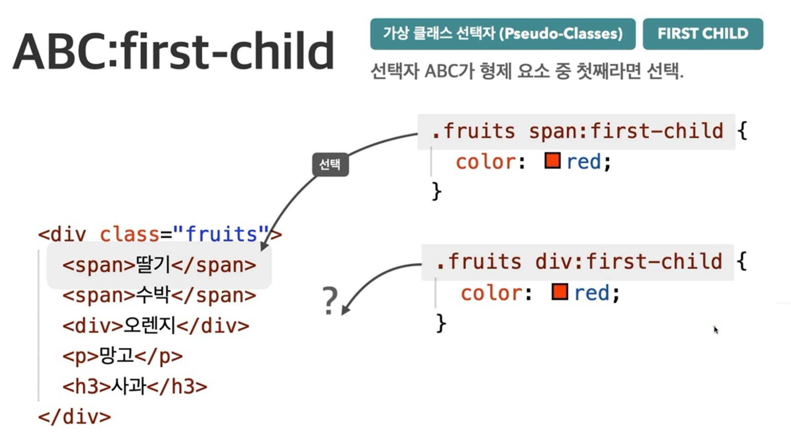
CSS 선택자 – 가상클래스 선택자
✅ 가상 선택자
Notes:
Span, div 부분 삭제해도 됌

Slide 42
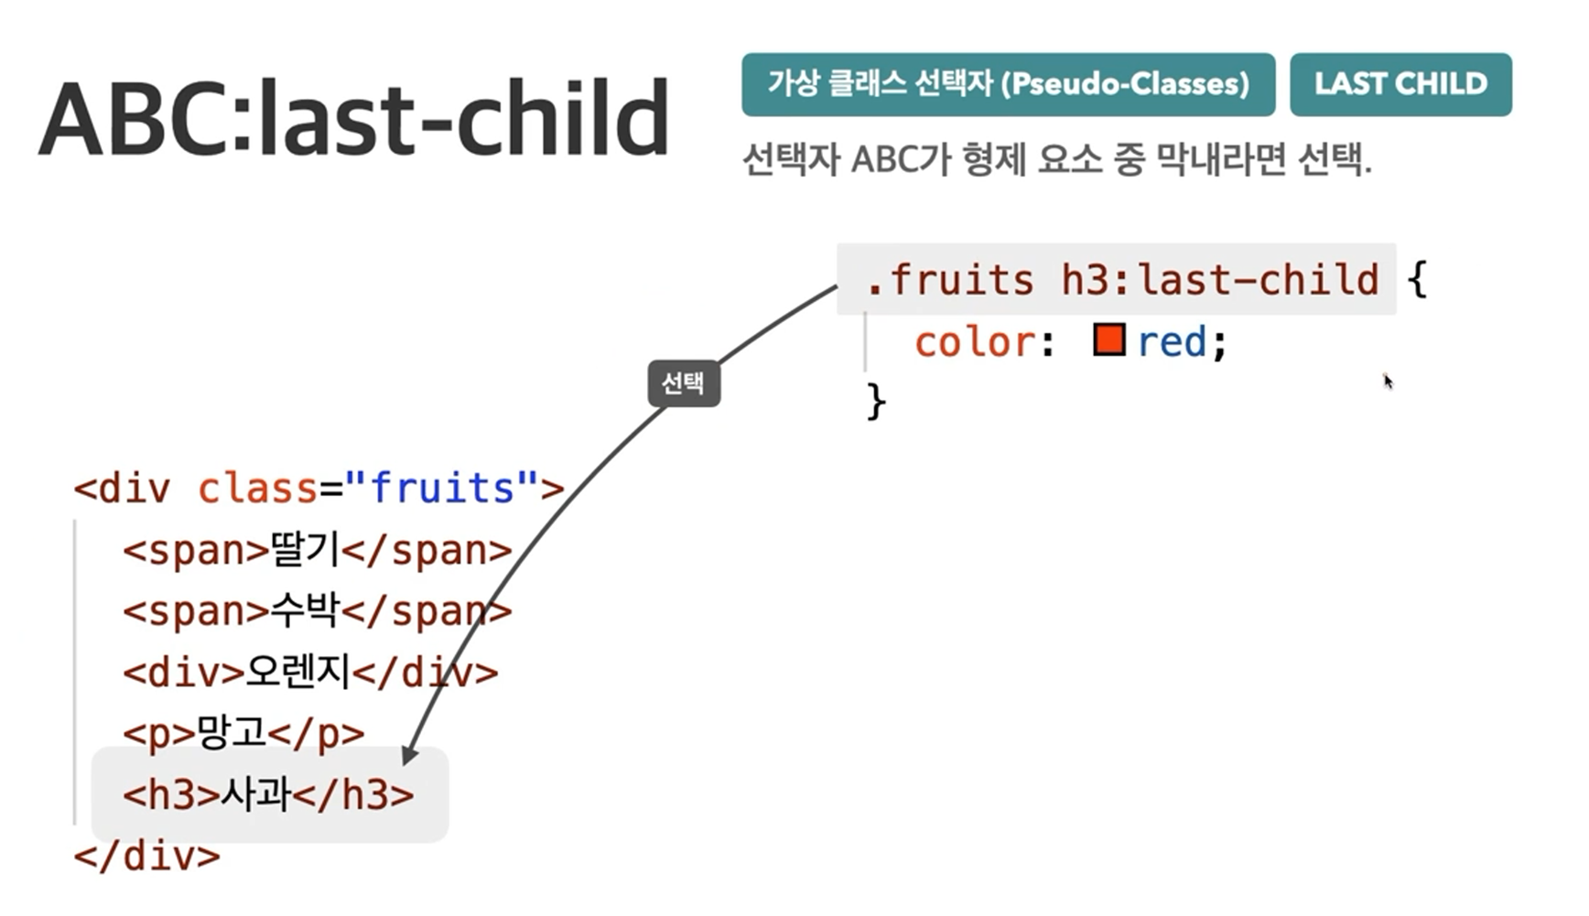
CSS 선택자 – 가상클래스 선택자
✅ 가상 선택자

Slide 43
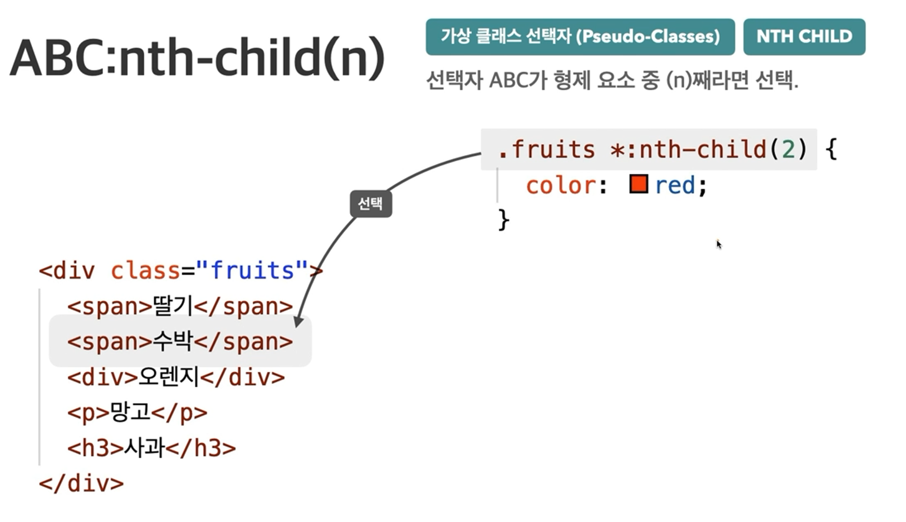
CSS 선택자 – 가상클래스 선택자
✅ 가상 선택자

Slide 44
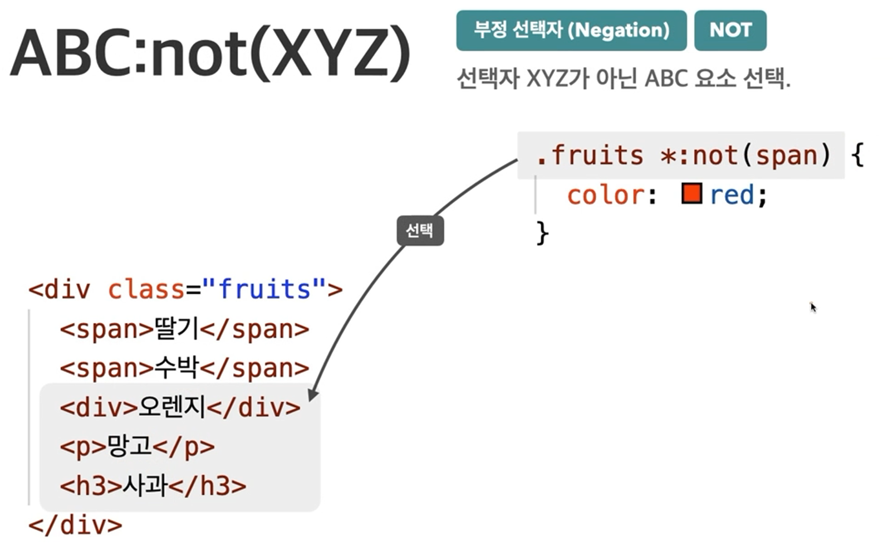
CSS 선택자 – 가상클래스 선택자
✅ 가상 선택자

Slide 45
실습. 줄무늬 만들기 실습
코딩온 LMS에 로그인해주세요. (Slack #강의 채널의 책갈피 확인)
[코딩온] HTML, CSS, JS 실습 강의 클릭
➡ [CSS 선택자 실습] 커리큘럼 클릭
➡ [선택자 연습하기] > [가상클래스 선택자 - 2] 실습 진행
*Slack #과제 채널의 스레드 댓글로 코드 및 결과 캡쳐를 제출해주세요!

Slide 46
가상 요소 선택자

Slide 47
CSS 선택자 – 가상 요소 선택자
💡 선택 된 요소의 앞, 뒤에 별도의 Content 를 삽입하는 선택자
반드시 content 라는 속성을 사용
빈 값(“”) 이라도 넣어 주어야 적용이 됨
종류
after : 요소의 뒤에 내용 삽입
before : 요소의 앞에 내용 삽입

Slide 48
CSS 선택자 – 가상 요소 선택자
✅ 실제로 의미 없는 HTML 태그를 만들지 않고 요소 삽입이 가능하여 자주 사용!
예를 들어 쇼핑몰 페이지에 메뉴에 Hot, 추천 등을 넣기 위해 별도의 태그를 삽입 하는 것이 아니라 가상 요소 선택자를 활용하여 처리하면 편리함!

Slide 49
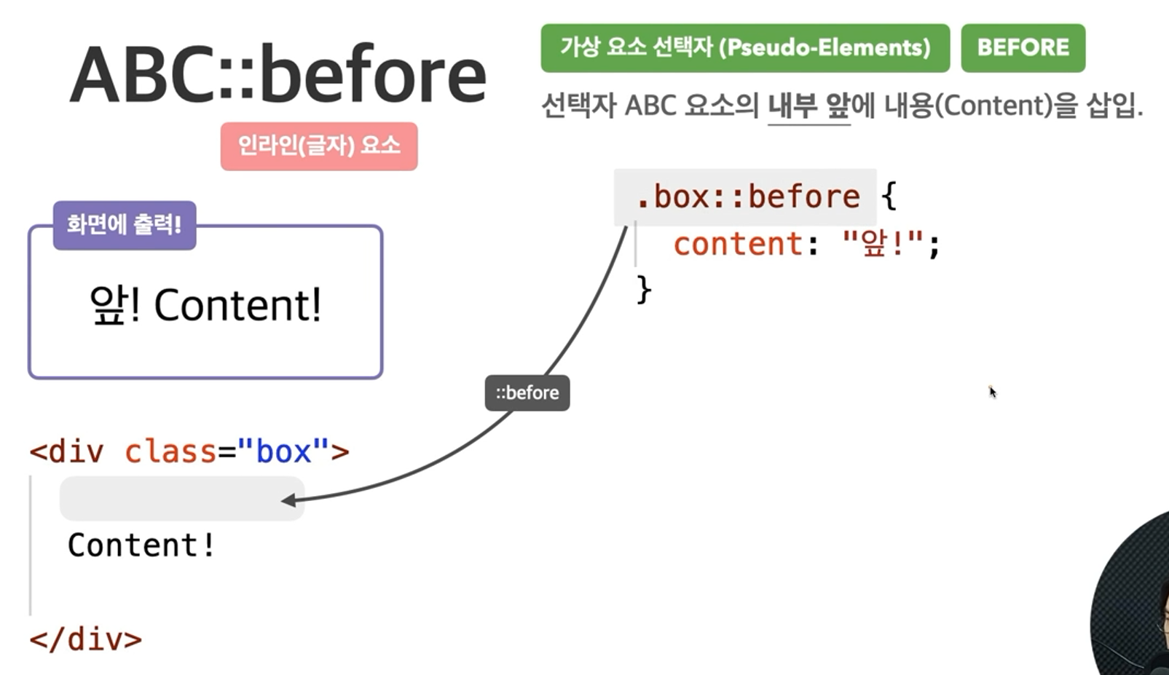
Notes:
: 2개

Slide 50
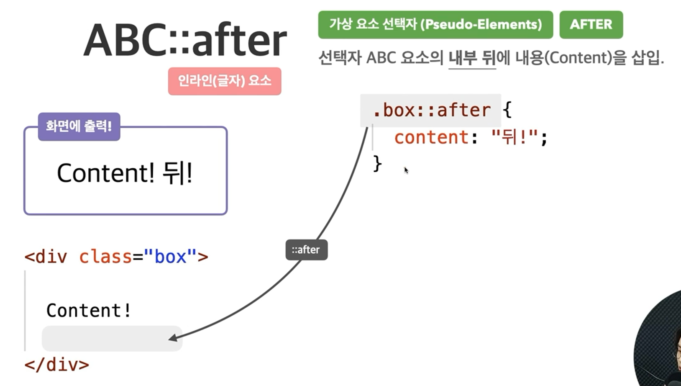

Slide 51
실습. 가상요소 선택자
<div class=“box”>여기요!</div> 만들기
여기요 앞에, “택시“ 넣기 (파란색 글씨)
여기요 뒤에, “빨리” 넣기 (빨간색 글씨)

Slide 52
속성 선택자

Slide 53
속성 선택자
💡 지정한 특정 속성을 가지고 있는 태그를 선택하는 선택자
📌 종류
특정 속성만 지정
속성과 속성의 값을 지정

Slide 54
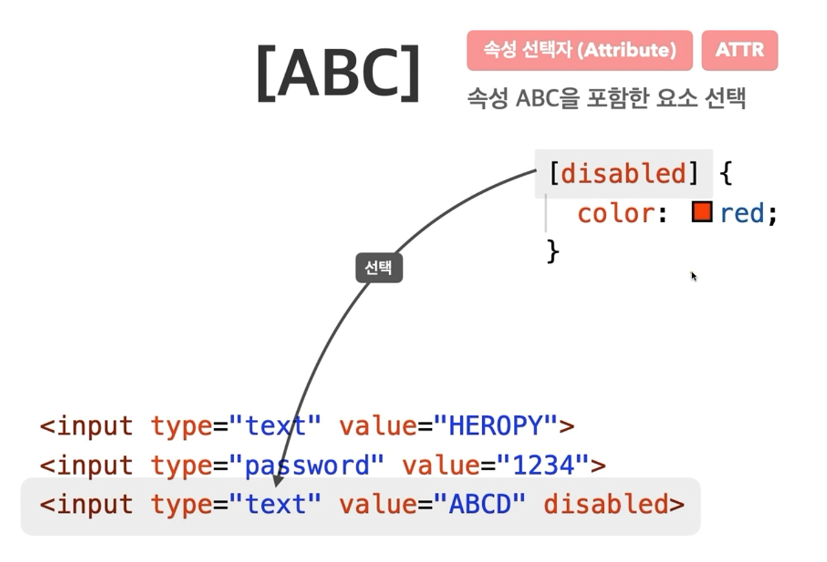

Slide 55
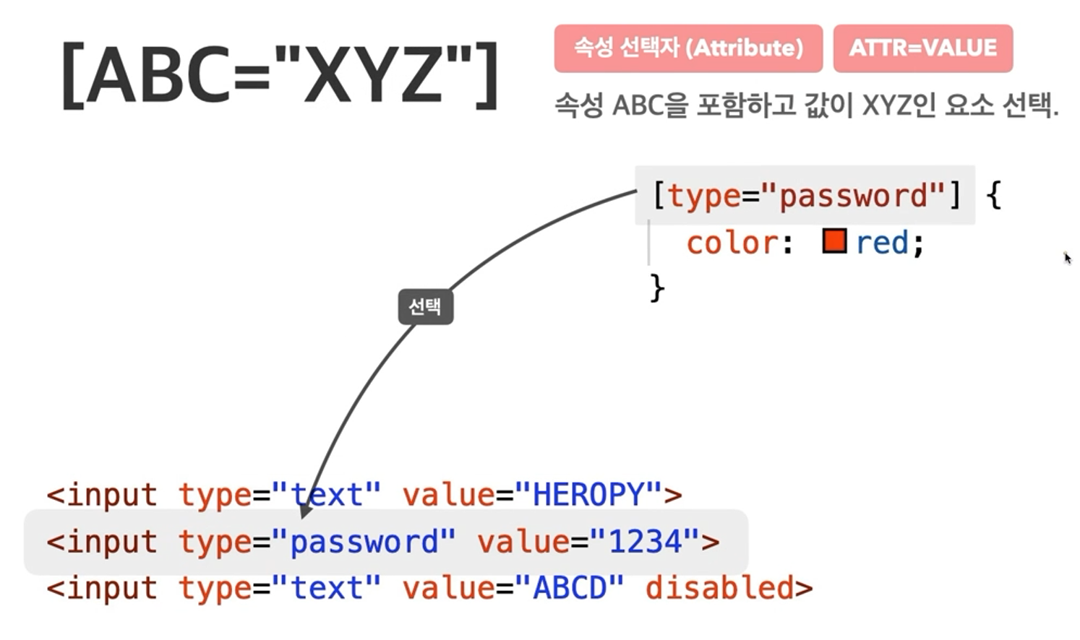

Slide 56
실습. 속성 선택자 실습
코딩온 LMS에 로그인해주세요. (Slack #강의 채널의 책갈피 확인)
[코딩온] HTML, CSS, JS 실습 강의 클릭
➡ [CSS 선택자 실습] 커리큘럼 클릭
➡ [선택자 연습하기] > [가상클래스 선택자 - 3] 실습 진행
*Slack #과제 채널의 스레드 댓글로 코드 및 결과 캡쳐를 제출해주세요!

Slide 57
CSS 우선순위
✅ 동일한 요소를 다른 선택자로 적용해 여러 스타일이 적용되는 난감한
상황이 발생하기도 함.
!important > 인라인 스타일 > 아이디 선택자
> 클래스/속성/가상 선택자 > 태그 선택자 > 전체 선택자

Slide 58
감사합니다

